Slide 1
Medzilaborce
Martin Ištoňa 3.C

Slide 2
Všeobecná charakteristika

Slide 3
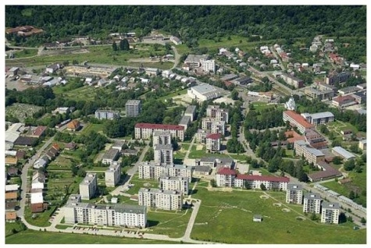

Slide 4
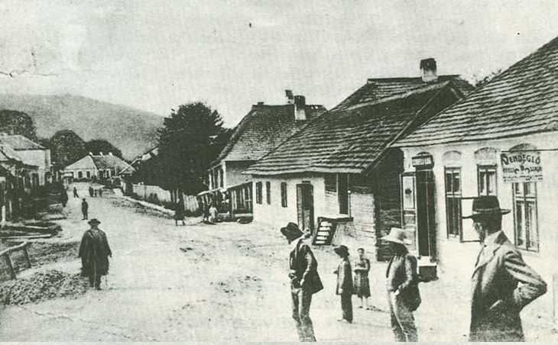
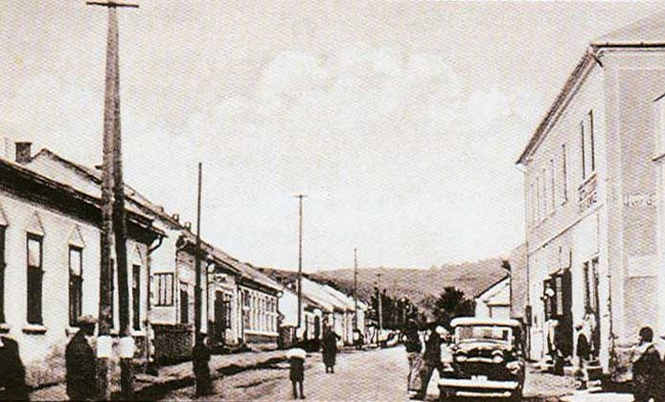
Vznik

Slide 5
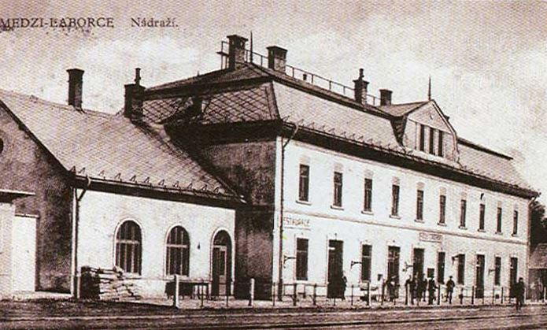
História

Slide 6
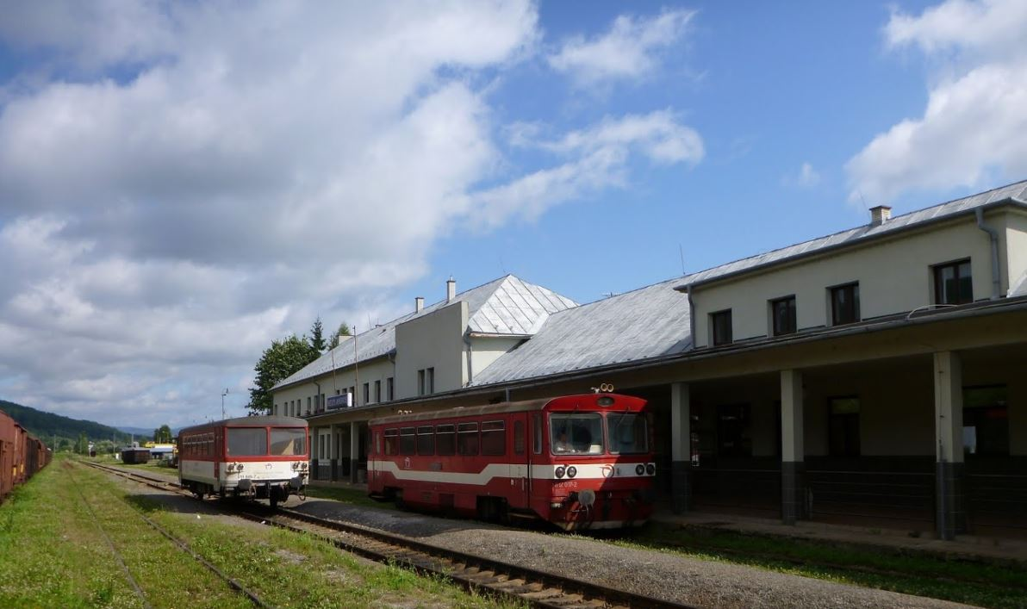

Slide 7
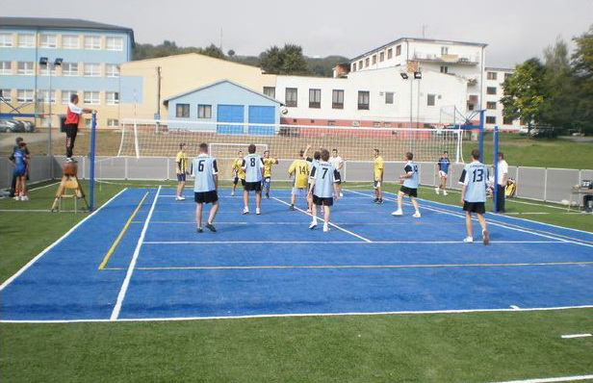
Školstvo

Slide 8
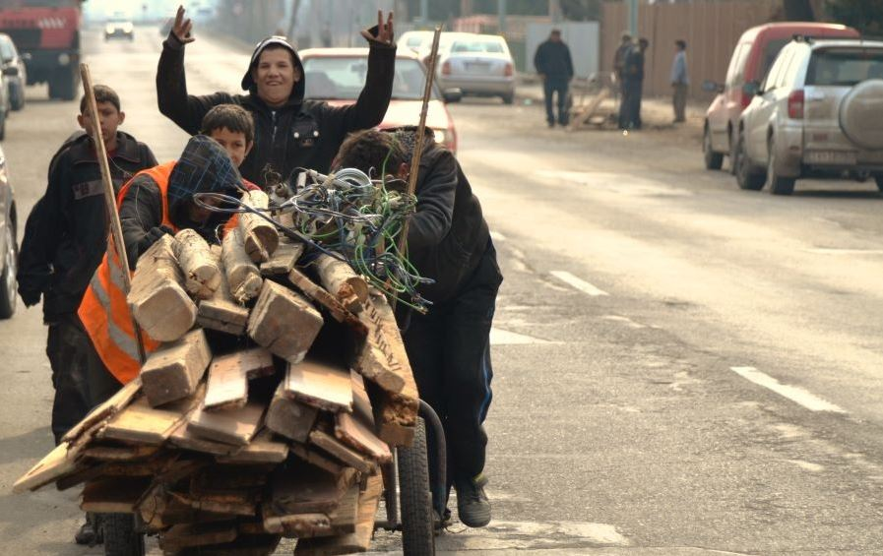
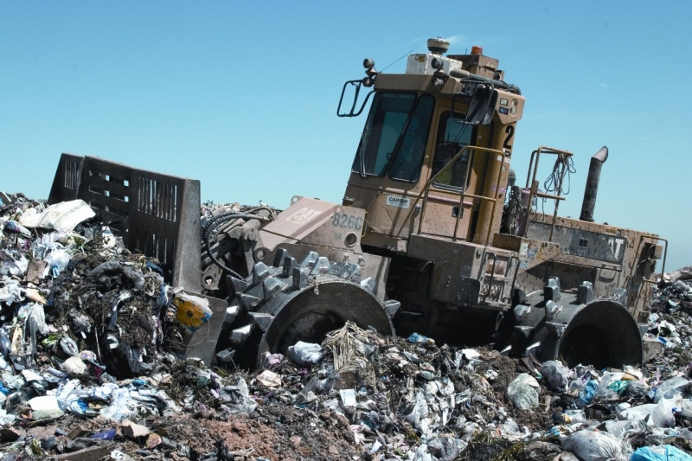
Problémy a aktuálna situácia

Slide 9
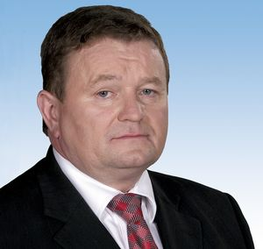
Primátor

Slide 10
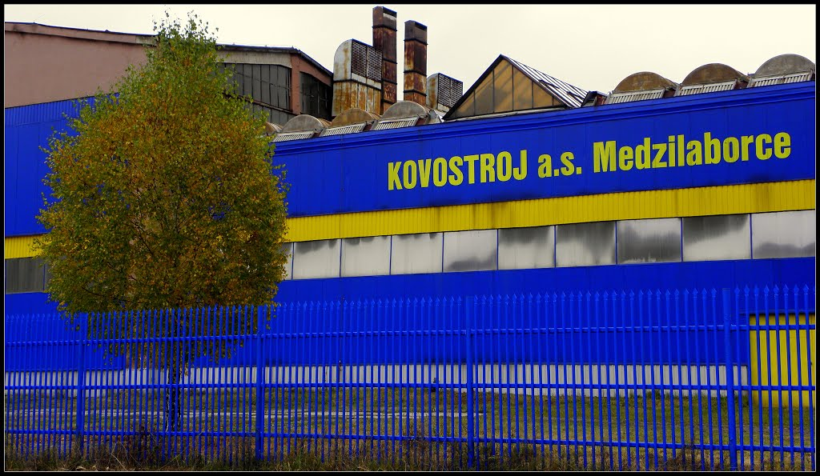
Nezamestnanosť

Slide 11
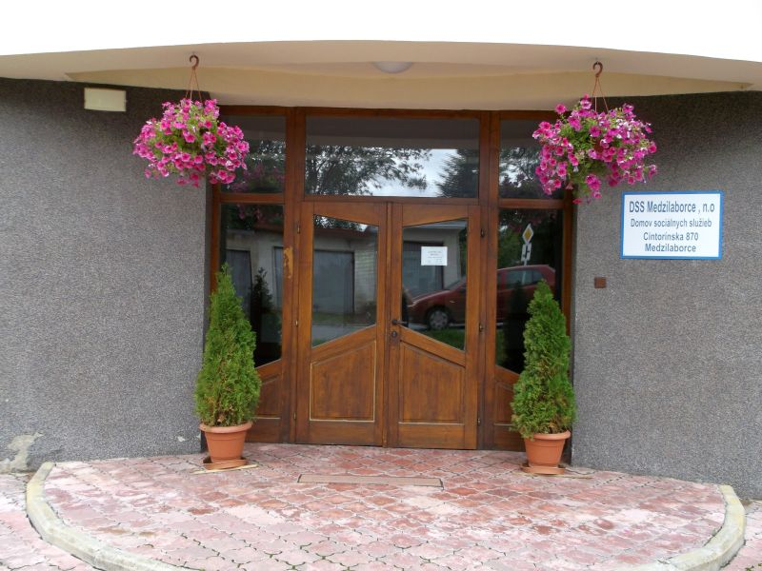

Slide 12
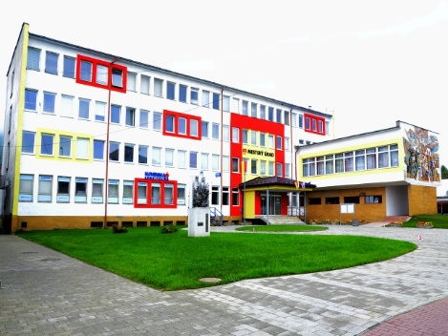
Služby

Slide 14
FS Kamjana

Slide 15
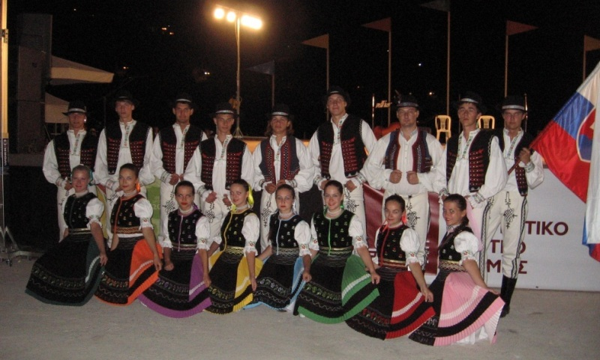

Slide 16
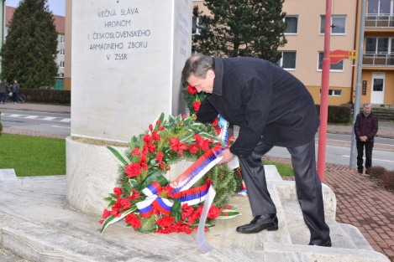
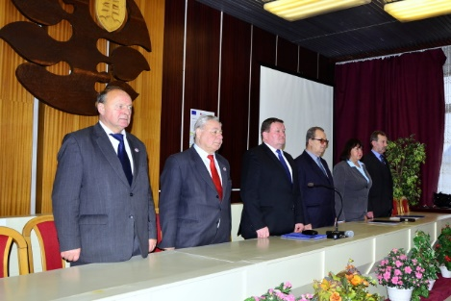
Tradície

Slide 17
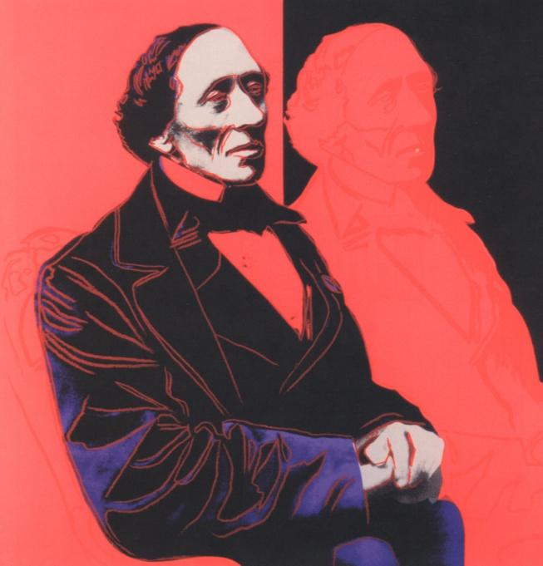
Múzeum Andyho Warhola

Slide 18
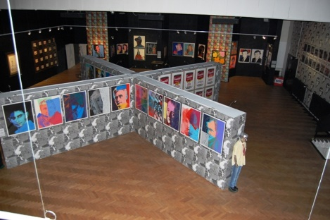
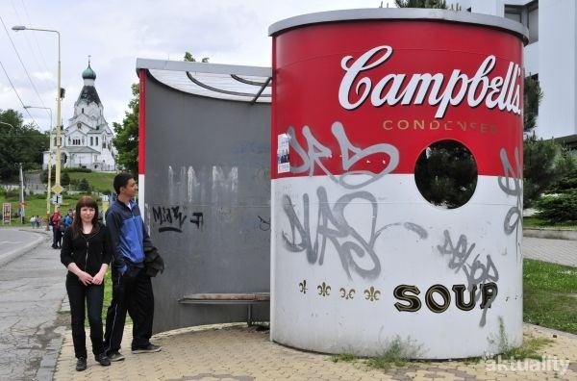

Slide 19
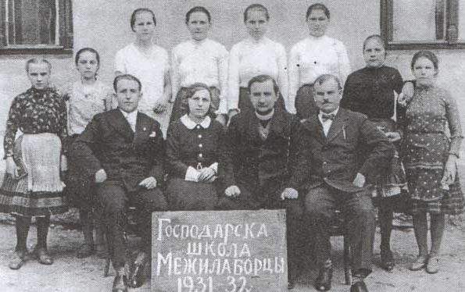
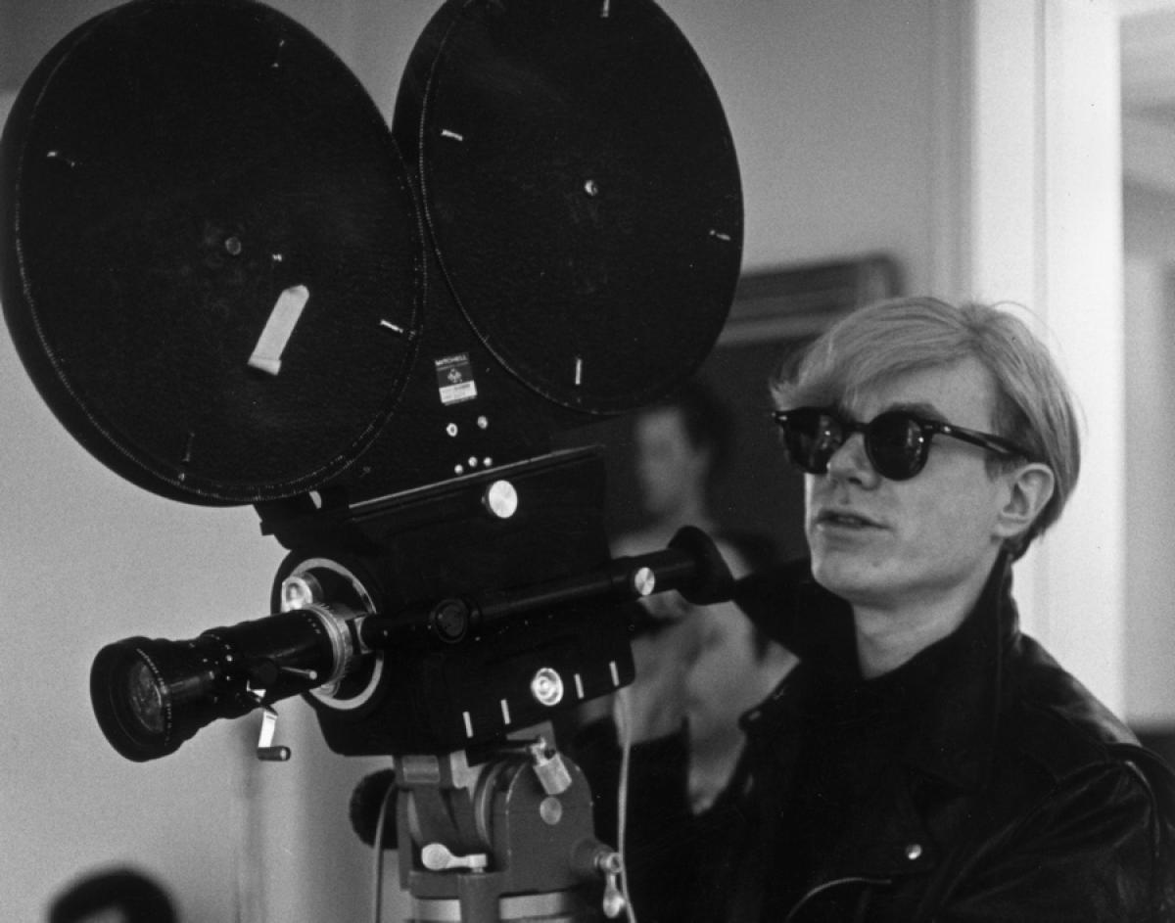
Známe osobnosti

Slide 20
Cerkev sv. Ducha

Slide 21
Cerkev sv. Bazila Veľkého

Slide 22
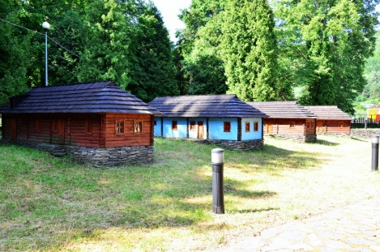
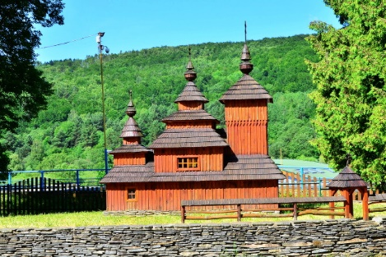
Miniskanzen

Slide 23
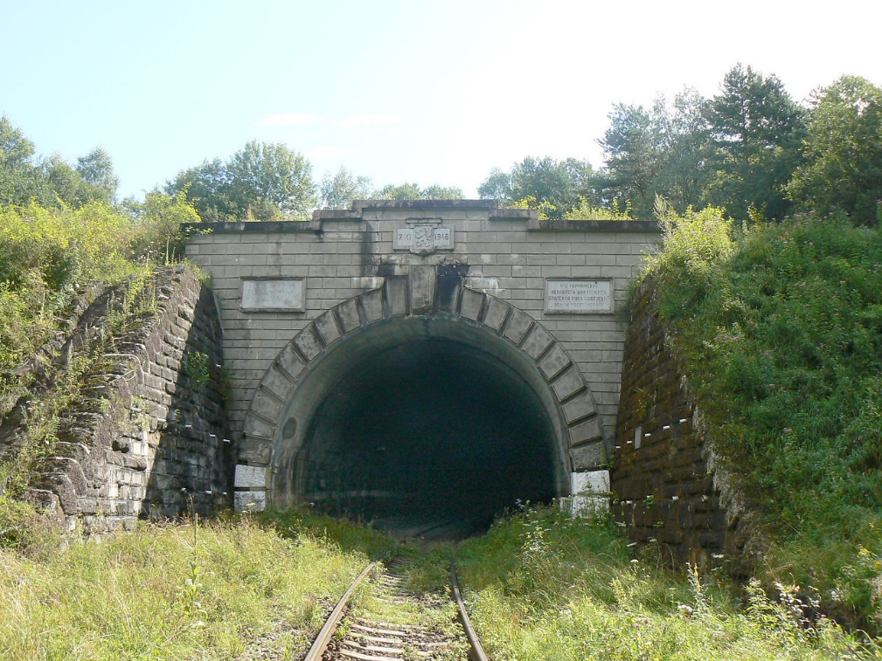
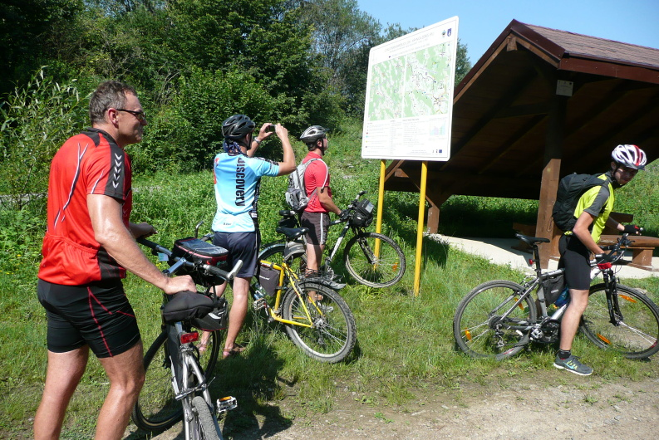
Turistika

Slide 24
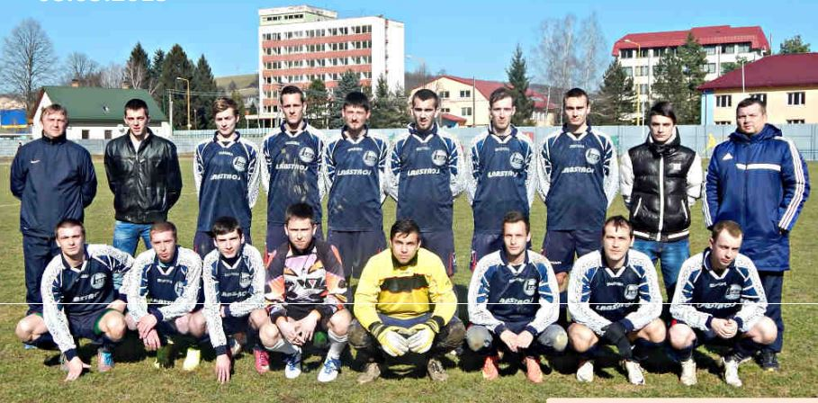
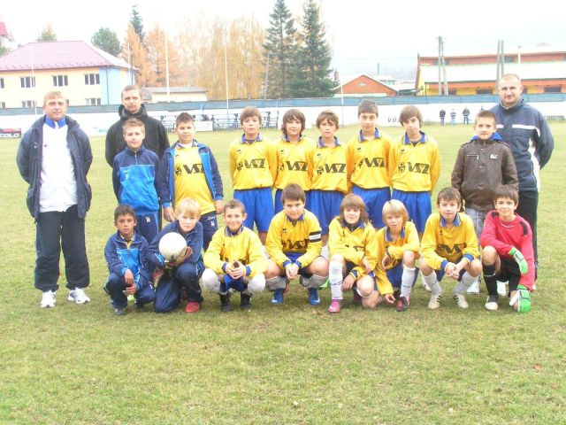
MŠK Spartak Medzilaborce

Slide 25
Zdroje
http://www.medzilaborce.net/index.htm
http://www.medzilaborce-urad.sk/joomla/
http://www.supersova.sk/medzilaborce-psc-spz-pocet-obyvatelov-atd/
http://larrko.wz.cz/vznik%20Medzilaboriec.html
http://www.diskusiaml.estranky.sk/
http://www.andywarhol.sk/

